Slide 1



Stratégiai javaslat a társadalmi innovációs ökoszisztéma fejlesztésére Magyarországon
Készítette:
IFKA Közhasznú Nonprofit Kft
2023

Slide 2
Tartalom
1. Mi a társadalmi innováció és miért van rá szükség?
1.1. A társadalmi innováció fogalma
1.2. Társadalmi innováció beavatkozási területei és érintettjei Magyarországon
1.3. Vízió
2. Helyzetelemzés
2.1. A társadalmi innováció ökoszisztémája Magyarországon
2.2. A társadalmi innováció elterjedését segítő és gátló tényezők (SWOT analízis)
2.3. Problémák, beavatkozási szükségletek
3. Stratégiai javaslatok
3.1. Prioritások és célok meghatározása
3.2.1 Végrehajtási struktúra

Slide 3
1.1. A társadalmi innováció fogalma
Az innováció
OECD Oslo Kézikönyv (4. kiadás, 2020)¹
Az innováció egy új, vagy továbbfejlesztett termék vagy folyamat (vagy ezek kombinációja) amely jelentősen eltér egy adott szervezet korábbi termékeitől vagy folyamataitól és amelyet a potenciális felhasználók számára elérhetővé tettek (termék) vagy alkalmazni kezdtek az adott szervezetnél (folyamat).
Európai Unió
(2021-2027)
Kutatási, fejlesztési és innovációt érintő dokumentumok, programok
2014. évi LXXVI Innovációs tv.²
..egy új vagy továbbfejlesztett termék vagy folyamat, vagy ezek kombinációja, amely jelentősen különbözik a jogi formájától vagy finanszírozási módjától függetlenül az adott szervezet korábbi termékeitől vagy folyamataitól, és amelyet termék esetén a potenciális felhasználók számára elérhetővé tettek, vagy amelyeket folyamat esetén a szervezet használatba vett
Harmonizáció
Termék
Üzleti
folyamat
OSLO Manual 2018
2014. évi LXXVI. Törvény a tudományos kutatásról, fejlesztésről és innovációról

Slide 4
1.1. A társadalmi innováció fogalma
A társadalmi innováció: Cél
Innováció (technológiai)
Cél: Üzleti haszon
Üzleti
folyamat
Termék
Társadalmi innováció
Cél: Társadalmi jólét
Társadalmi
folyamat
Termék

Slide 5
1.1. A társadalmi innováció fogalma
A társadalmi innováció: Elemei
Új társadalmi kapcsolatok, együttműködések
Társadalmi szükséglet
Társadalmi jólét
Társadalmi
folyamat
Termék
Aktív állampolgári részvétel

Slide 6
1.1. A társadalmi innováció fogalma
A társadalmi innováció: Folyamata¹
Új megoldás
Társadalmi szükséglet azonosítása
Értékelés
Skálázás, elterjesztés
Társadalmi
folyamat
Termék
Participatív (alulról jövő; kereslet-vezérelt; aktív állampolgári részvétel; új kapcsolatok, együttműködések)
Nyílt tudásmegosztás
Interdiszciplináris
Helyi körülményekre, közösségekre szabott
European Commission (2013): Guide to Social Innovation; TinLab (2021): Társadalmi innovációs fehér könyv

Slide 7


1.2. A társadalmi innováció beavatkozási
területei és érintettjei Magyarországon
Kiemelt beavatkozási területek az ENSZ SDG célok szerint¹ | Kiemelt beavatkozási területek társadalmi kihívásonként² | TinLab fókuszterületek³
1. Minőségi oktatás (78%)
1. Egészségügy (97%)
Digitalizáció társadalmi hatásai
2. Egészség és jólét (59%)
2. Szegénység és társadalmi kirekesztés (95%)
Kulturális innovációk, kreatívipar
3. A szegénység felszámolása (49%)
3. A hátrányos helyzetű fiatalok helyzete (95%)
Helyi fejlesztések és jó kormányzás
4. Tisztességes munka és gazdasági növekedés (46%)
4. Etnikai kisebbségek (pl. romák) szegregációja (95%)
Környezeti szempontú társadalmi innovációk és klíma
5. Fenntartható városok és közösségek (46%)
5. Hátrányok a munkaerőpiacon (92%)
Társadalmi jóllét
6. Egyenlőtlenségek csökkentése (35%)
6. Régiók elnéptelenedése, a fiatalok elvándorlása... (89%)
Munka jövője, a jövő gazdasága társadalmi aspektusai
7. Partnerség a célok eléréséért (35%)
7. Inaktívak, tartósan munkanélküliek helyzete (89%)
Humán rendszerek
8. Éhezés megszüntetése (24%)
8. Éghajlatválság (89%)
Társadalmi innováció menedzsmentje
IFKA (2022): SI Plus - Results of the mapping activities (Az adott SDG célt választó válaszadók aránya az összes válaszadókhoz képest)
IFKA (2022): SI Plus - Results of the mapping activities (Az adott kihívás társadalmi innovációs fókuszterületként történő azonosításával „teljes mértékig egyetértő” és „egyetértő” válaszadók aránya az összes válaszadóhoz képest)
TinLab (2021): Társadalmi innováció fókuszterületei - Előzetes kutatási jelentés

Slide 8

1.2. A társadalmi innováció beavatkozási
területei és érintettjei Magyarországon
Kiemelt stakeholder-csoportok¹ | Kiemelt stakeholder-csoportok²
1. Non-profit szervezetek (84%) 2. Társadalmi vállalkozások (64%) 3. NGO-k (54%) 4. Települési/kerületi önkormányzatok (49%) 5. Magánszemélyek (43%) 6. Társadalmi, politikai mozgalmak (40%) 7. kutató és tanácsadó szervezetek (40%) 8. Vállalkozások (38%) 9. Kormányzati szervek (24%) 10. Média (22%) | Mikro szint | Egyének Családok Informális kisközösségek Formális kisközösségek
 | Mezo szint | Nagyközösségek Állami, magán és civil szervezetek és intézmények Intézményfenntartó és –fejlesztő társulások Helyi innovációs közösségek, szervezetek, hálózatok
 | Makro szint | Kormányzat Nemzeti gazdasági, jogi, politikai és humán alrendszerek
IFKA (2022): SI Plus - Results of the mapping activities (Az adott csoportot a társadalmi innováció fontos célcsoportjaként megjelölő válaszadók aránya az összes válaszadóhoz képest)
TinLab (2021): Társadalmi innovációs fehér könyv

Slide 9
1.2. A társadalmi innováció beavatkozási
területei és érintettjei Magyarországon
Ökoszisztéma-modell – Quadruple Helix¹
Egyedi innovációs potenciálok
Vállalati szektor
Hálózati innovációs potenciál
Civil szektor
Tudományos szféra
Közszféra
Crayannis – Campbell, 2009.

Slide 10
1.3. Vízió
Víziónk egy olyan társadalmi innovációs ökoszisztéma kialakítása 2030-ra, mely…
támogatja a társadalmi innováció ismertté válását, elfogadását és elismerését a társadalom különböző szintjein
épít a társadalmi innováció különböző szereplői közötti együttműködésre, hálózatokra
segíti új megoldások kidolgozását a létező társadalmi (szociális, egészségügyi, környezeti stb.) problémákra
hozzájárul ahhoz, hogy a társadalmi innováció az egyéb (technológiai, üzleti stb.) innovációk komplementerévé váljon és így támogassa ország rezílienciájának és versenyképességének az erősödését
összességében hatékonyan és mérhető módon támogatja a társadalmi jólét (jól-lét) megteremtését Magyarországon.

Slide 11

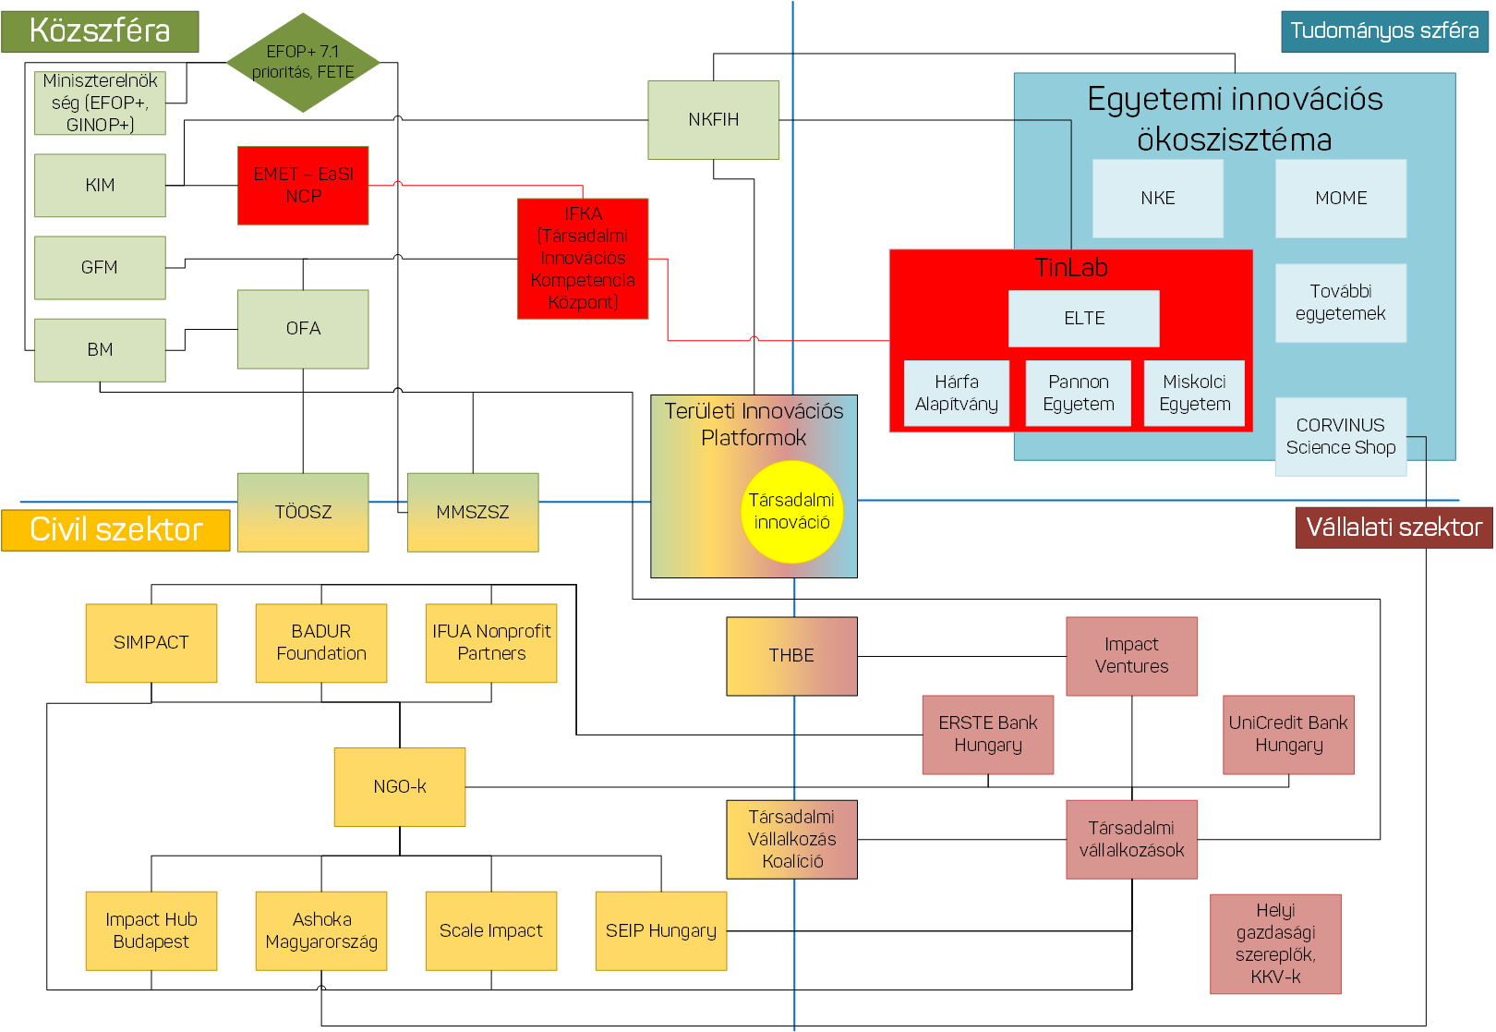
2. Helyzetelemzés
2.1. A társadalmi innováció ökoszisztémája Magyarországon

Slide 12

2.4. A társadalmi innováció elterjedését segítő és gátló tényezők (SWOT analízis)
Erősségek | Gyengeségek
Aktív, együttműködő ökoszisztéma Képzések Műhelyek Célzott és társadalmi innovációs fókuszú támogatási programok Jó gyakorlatok | Fogalmi, jogi és szabályozási keretek hiánya Figyelem, tudatosság, láthatóság hiánya Támogatási programok, finanszírozási struktúrák fejletlensége Társadalmi innovációs menedzsment-kompetenciák hiánya Társadalmi innovációk elemzésére, azonosítására alkalmas módszertanok és kapacitások hiánya, Adaptálás és skálázás módszereinek hiánya
Lehetőségek | Veszélyek
Európai uniós szinten erősödő szakpolitikai figyelem és szándék a társadalmi innováció erősítésére Új keresleti igények, piaci rések (problémák) ESG/CSRD Erősödő magyar K+F+I szektor Támogató stratégiák Szakpolitikákon átívelő, tárcaközi együttműködések | Magyar K+F+I teljesítmény leszakadása az EU átlagtól A finanszírozás strukturális problémái (ciklikusság, VNT források beszűkülése) Érintett ökoszisztémák válságai (vidék, egészségügy, oktatás, szociális szektor, felsőoktatás stb.) Innovációt támogató kultúra hiánya (közszféra különböző szintjei)
Célok: Kilábalás a COVID-19 világjárványból
1. IFKA – SI Plus mapping tevékenységek, a TinLab, Társadalmi Innovációs Fehér Könyv (2021) és Magyarország Kutatási, Fejlesztési és Innovációs Stratégiája 2021-2030alapján

Slide 13

2.5. Problémák, beavatkozási szükségletek
Korlátozott funkcionalitású társadalmi innováció Magyarországon
Tudástermelés hiányosságai
Tudásáramlás gátjai
Tudásalkalmazás hiányosságai
Szakpolitikai figyelem hiánya, esetlegessége
Kereslet-vezérelt programok hiánya
Célok: Kilábalás a COVID-19 világjárványból
Társadalmi innovációk azonosítására szolgáló módszerek, eszközök hiánya
Kevés szakirányú képzési program
Társadalmi innovációs szempontok hiánya az általános innovációt támogató programok, szervezetek esetében
Társadalmi hatásmérés korlátozott ismertsége, alkalmazása
Magvető szakaszban tartó képzési programok
Pályázat-függőség
Társadalmi innovációs szempontok hiánya a technológiai és gazdasági képzések esetében
Társadalmi innováció a gazdasági és technológiai innovációk horizontján kívül
Kevés célzott kutatási és kísérleti program
Jogi keretek, egységes szabályozási környezet kialakulatlansága
Finanszírozási környezet fejletlensége
Szabályozási környezet hiányosságai
Nehezen fenntartható társadalmi innovációk
Befejezetlen társadalmi innovációs folyamatok, programok
Stratégia hiánya
Forráshiány
Kevés specializálódott kutató
Hiányzó társadalmi innovációs management készségek
Adaptálás és skálázás módszereinek, eljárásainak hiánya
Társadalmi innovációs jó gyakorlatok, minták hiánya
Társadalmi innováció népszerűsítésének hiányzó struktúrái
Egységes definíció hiánya, fogalmi bizonytalanságok
Célzott és szektorspecifikus programok hiánya
Hiányzó szakmai hálózatok, közösségek
Társadalmi/szakmai figyelem és tudatosság hiánya

Slide 14

3. Stratégiai javaslatok
3.1 Prioritások és célok
P1 Támogató szabályozási környezet
HC1 Általánosan elfogadott, egységes társadalmi innováció definíció
HC2 Társadalmi innováció integrálása a hazai jogszabályi környezetbe
HC3 Országos Társadalmi Innovációs Stratégia
P2 Ökoszisztéma sajátosságaihoz illeszkedő támogatási környezet
HC4 Célzott, társadalmi innováció sajátosságaihoz illeszkedő támogatási programok
HC5 Társadalmi innovációs szempontok integrálása szociális, technológiai, gazdaságfejlesztési támogatási programokba
HC6 finanszírozás diverzifikálása
P3 Fejlett társadalmi innovációs tudásmenedzsment
SC1 Tudástermelés fejlesztése
SC2 Tudásáramlás fejelsztése
SC3 Tudásalkalmazás fejlesztése
SC2 Tudásáramlás fejlesztése
-RC1 Társadalmi innovációval foglalkozó kutatóhelyek és célzott kutatási programok számának növelése
-RC2 Társadalmi innovációs kutatási projekteken dolgozó kutatók számának növelése
-RC3 Kutatói utánpótlás biztosítása
-RC4 Társadalmi innováció azonosításához és megértéséhez szükséges kapacitások fejlesztése
-RC5 Társadalmi innovációs jó gyakorlatok egységes gyűjteményének kialakítása
-RC6 Tudástermelést támogató partnerségek (akadémia, civil, közszféra, privát szektor)
-RC7 Célzott képzési programok számának, hozzáférhetőségének növelése
-RC8 Társadalmi innovációs szempontok integrálása a technológiai, gazdasági, szociális képzési programokba
-RC9 Társadalmi innováció népszerűsítése, láthatóságának növelése
-RC10 Nyílt hozzáférés biztosítása a kutatási eredményekhez, jó gyakorlatokhoz
-RC11 Tudásáramlást támogató szakmai/tematikus hálózatok kialakítása
-RC12 Társadalmi innovációk inkubációjának támogatása
-RC13 Társadalmi innovációs szempontok, célok integrálása a gazdasági/technológiai inkubációs programokba
-RC14 Társadalmi innovációk adaptálásához és skálázásához szükséges kapacitások fejlesztése
-RC 15 Társadalmi innovációk adaptálását és skálázását támogató együttműködések kialakítása

Slide 15





3. Stratégiai javaslatok
3.2.1 Végrehajtási struktúra
P1 Támogató szabályozási környezet
Végrehajtási struktúra
TinLab
Szerepkör: P1 - HC1, HC2, HC3; P2 – HC4, HC5, HC6; P3 – SC1, SC2, SC3
Kutatási projektek
Tematikus fórumok
Kíséreti és pilot projektek
Képzések
Régiós kontaktpontok
Együttműködési megállapodás
Együttműködési megállapodás
IFKA Társadalmi Innovációs Kompetencia Központ
EaSI Nemzeti Kapcsolattartó Pont
Szerepkör: P1 - HC2, HC3; P2 – HC5, HC6; P3 – SC2, SC3
Szakpolitika fejlesztések, stratégiaalkotás támogatása
Ökoszisztéma és szakpolitika közötti kapcsolatok erősítése
Hazai ökoszisztéma összekapcsolása a nemzetközi társadalmi innovációs közösséggel (európai és nemzeti kompetenciaközpontok)
Nemzetközi tapasztalatok, jó gyakorlatok hazai népszerűsítése
Szerepkör: P1 - HC3; P2 – HC6; P3 – SC2
Információszolgáltatás (help desk, rendezvények, honlap, social media stb.) az EaSI keretében elérhető társadalmi innovációs fejlesztési forrásokról
Hazai ökoszisztéma összekapcsolása a nemzetközi társadalmi innovációs közösséggel (ESFA és további kontaktpontok)
Együttműködési megállapodás

Slide 16
Köszönjük a figyelmet!
Novák Csaba, PhD. Email: novak@ifka.hu | Szenttamási István Tamás Email: szenttamasi.tamas@ifka.hu

